Slide 1
感知Map - 基于camera的实时构图

Slide 2
目录：
(1)Map
(2)MultiImages To BEVfeature
方案预研
(3) HDMapNet
(4) VectorMapNet
(5) MapTR

Slide 3
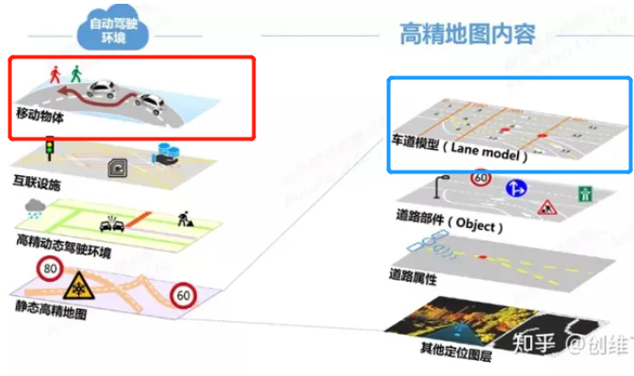
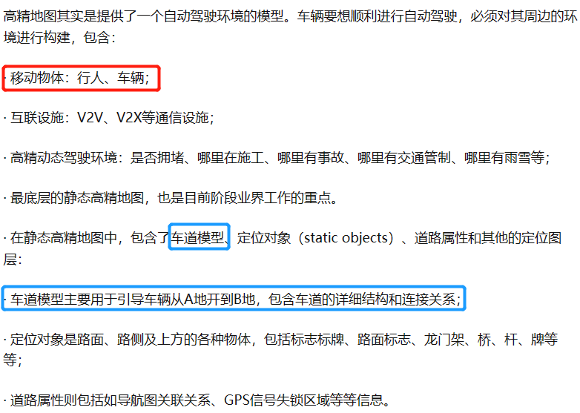
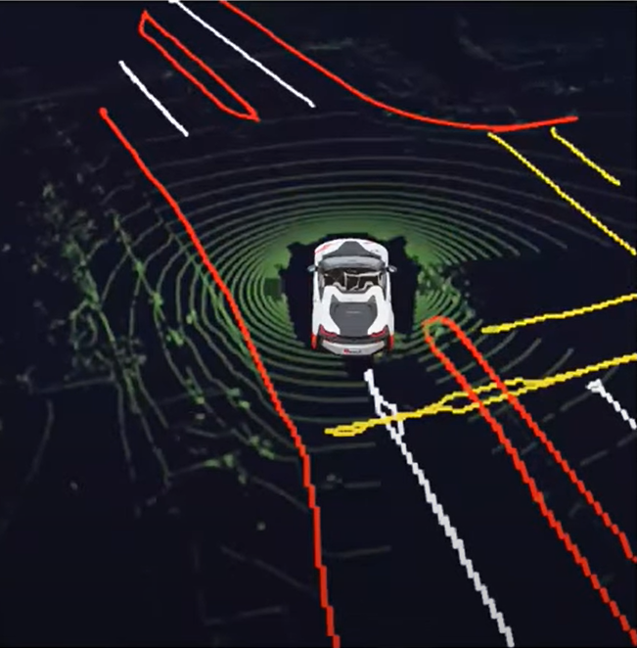
(1)Map
高精地图 HD map High definition map
局部高精地图 local HD map
语义地图 semantic map based on HD map

Slide 4
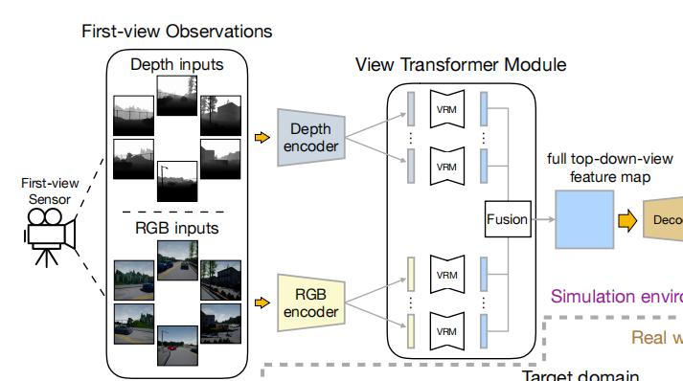
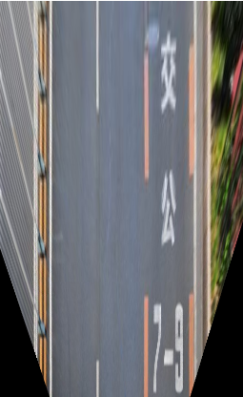
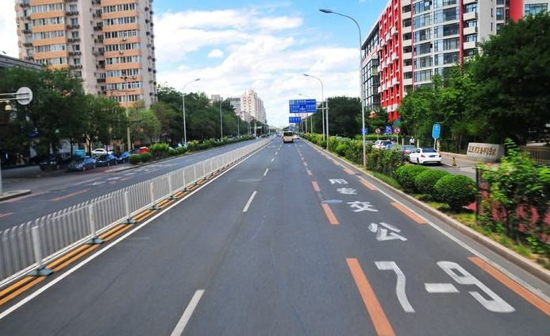
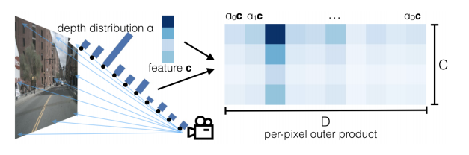
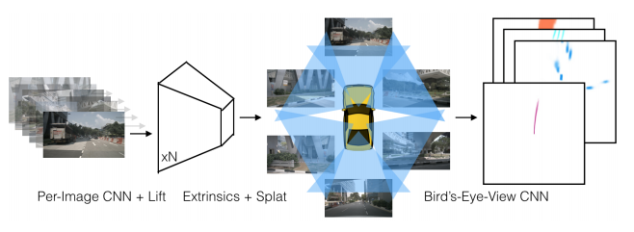
(2)BEVfeature (a) 2D to 3D to BEV feature
1.3 VPN
1.1 IPM
1.2 LSS

Slide 5
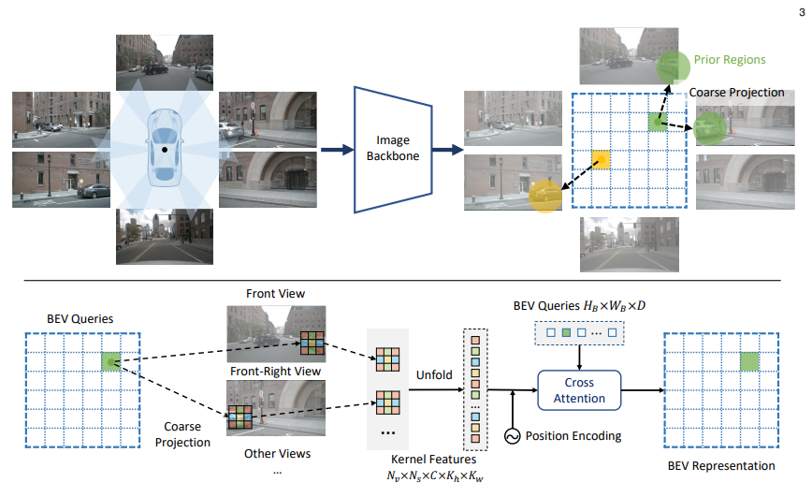
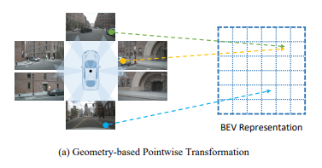
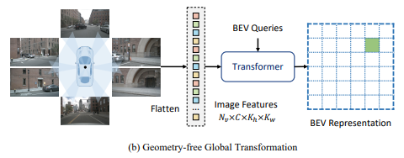
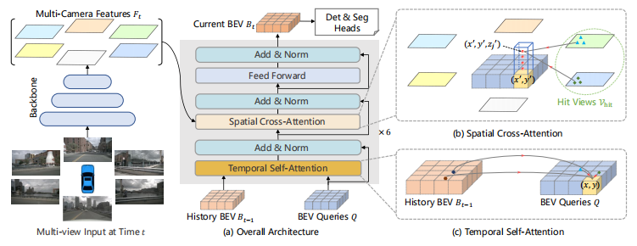
(2)BEVfeature (b) 3D to 2D to BEV feature
2.1 GKT
2.2 bevformer

Slide 6
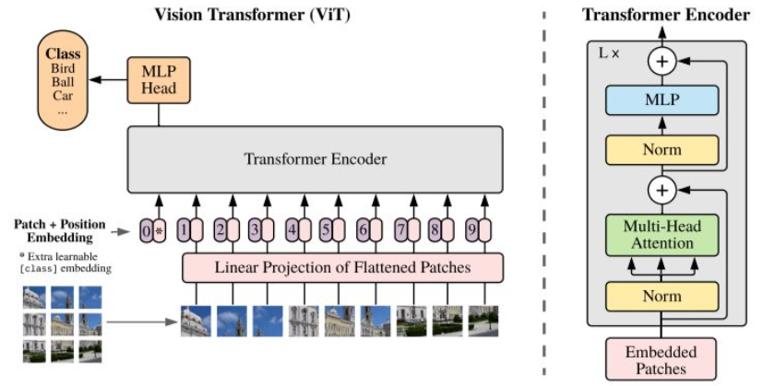

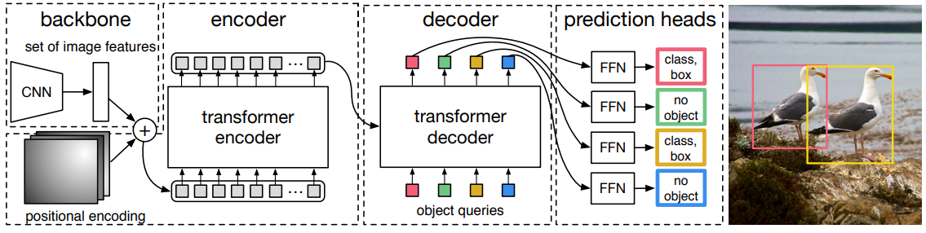
(2)BEVfeature (c) transformer
3.2 VIT
3.1 NLP transformer
3.3 DETR

Slide 7
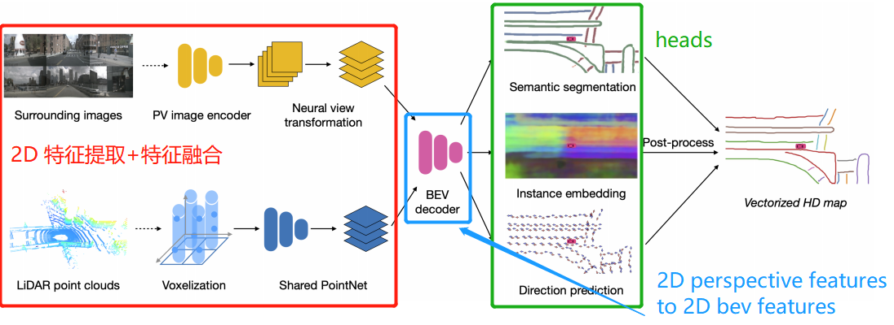
(3) HDMapNet 模型架构
Image encoder: Our image encoder has two components, namely perspective view image encoder and neural view transformer.
Point cloud encoder: Our point cloud encoder φP is a variant of PointPillar with dynamic voxelization.
BEV decoder: φM not only outputs semantic segmentation but also predicts instance embedding and lane direction. A
post-processing process is applied to cluster instances from embeddings and vectorize them.

Slide 8
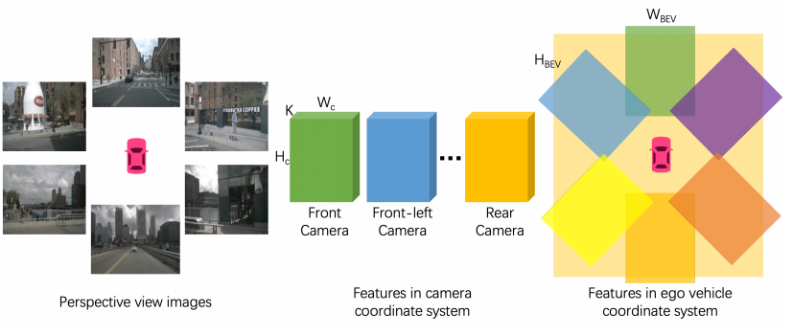
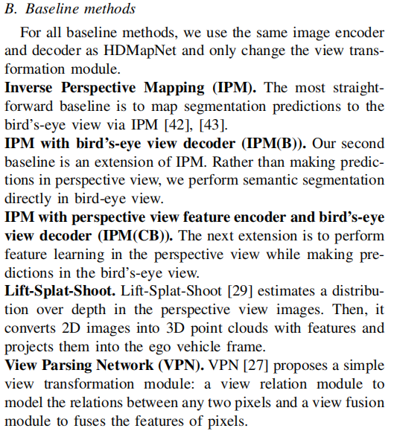
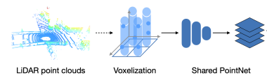
(3) HDMapNet (a) Image encoder
neural view transformer
image encoder:
输入： 环视的N张图像
输出： 环视的N组图像特征
neural view transformer:
输入： 环视的N组特征
输出： ego vehicle坐标系下N组图像特征 融合为一组bev特征
pointcloud encoder:
输入： 一组点云
输出： 一组bev特征

Slide 9
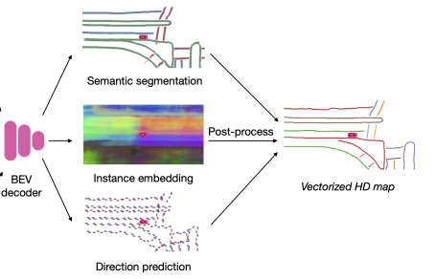
(3) HDMapNet (b,c) bev decoder
bev decoder:
输入： image bev features and(or) lidar bev features
输出： 语义分割mask/实例/车道线
post-process:
输入：语义分割mask/实例/车道线
输出：mask, instance, direction -> HD map

Slide 10
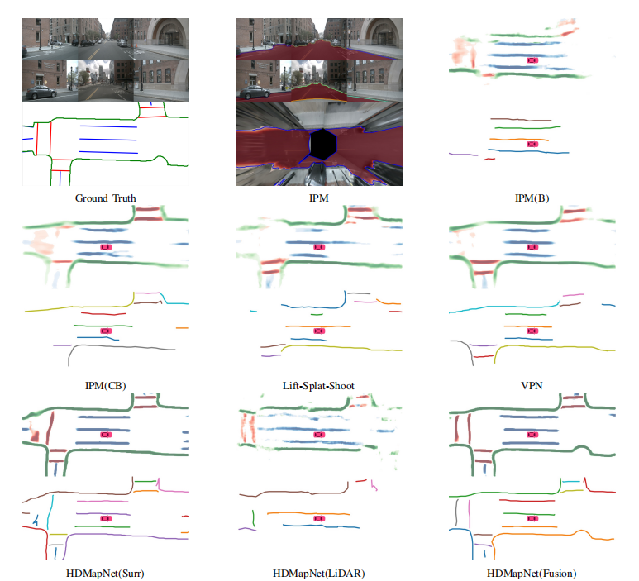
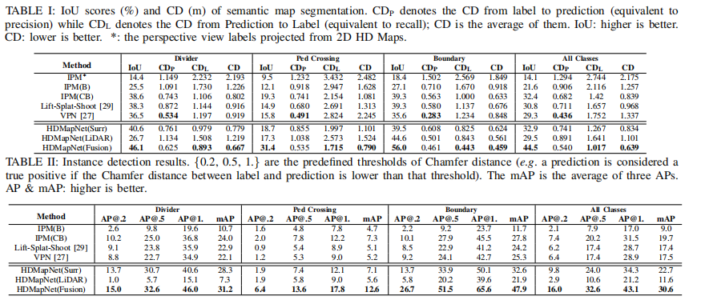
(3) HDMapNet view transformer methods
For all baseline methods, we use the same image encoder and decoder as HDMapNet and only change the view transformation module.

Slide 11
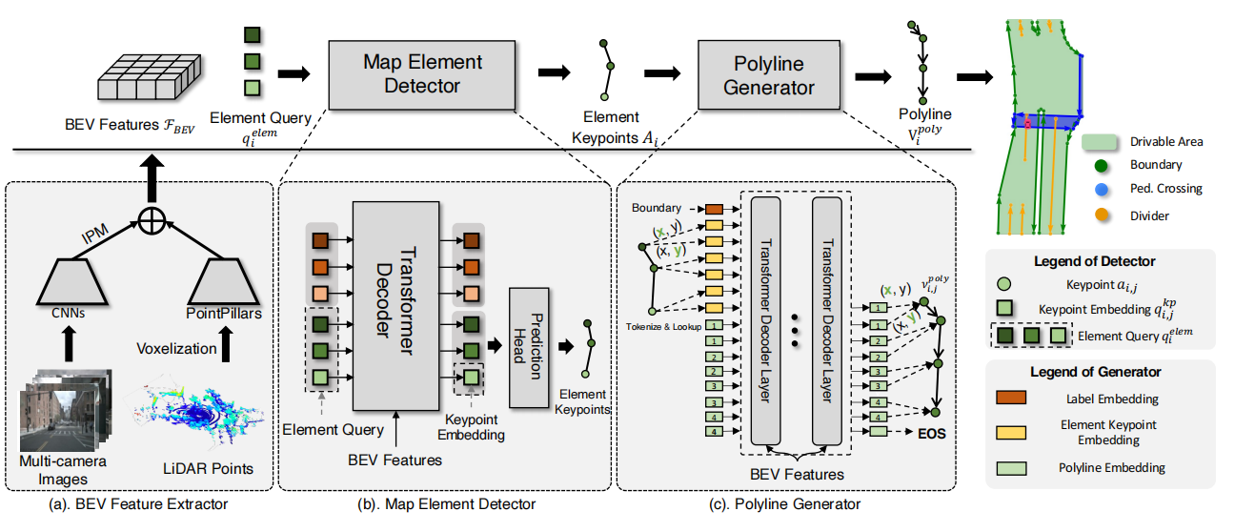
(4) VectorMapNet

Slide 12
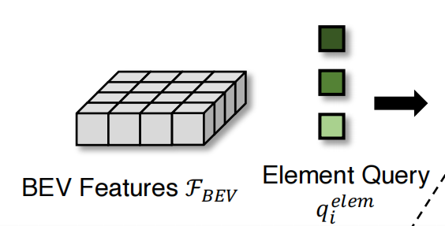
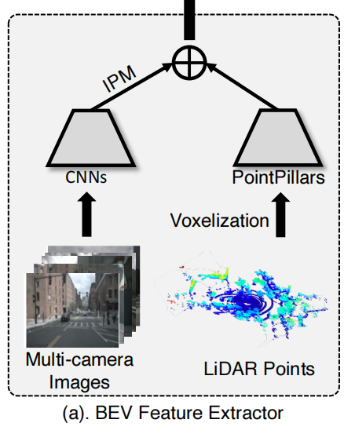
(4) VectorMapNet (a) bev feature extractor
image encoder:
输入： 环视的N张图像
输出： 环视的N组图像特征
neural view transformer(IPM):
输入： 环视的N组特征
输出： ego vehicle坐标系下N组图像特征 融合为一组bev特征
pointcloud encoder:
输入： 一组点云
输出： 一组bev特征

Slide 13

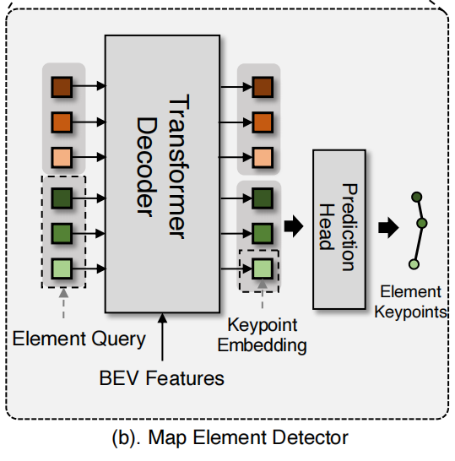
(4) VectorMapNet (b) map element detector
bev decoder:
输入： image bev features and(or) lidar bev features
输出： 语义分割mask/实例/车道线
transformer decoder:
输入：query + bev features
输出：keypoints

Slide 14
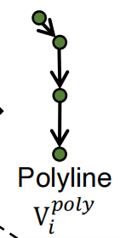
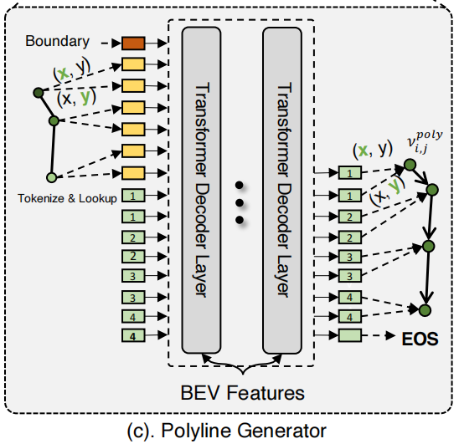
(4) VectorMapNet (c) polyline generator
post-process:
输入：语义分割mask/实例/车道线
输出：mask, instance, direction -> HD map
transformer decoder:
输入：三种query
1. class embedding
2. keypoints embedding
3. polyline embedding
输出：polyline embedding -> polyline coordinate坐标

Slide 15
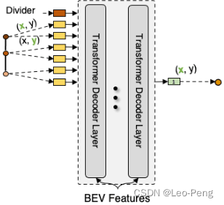
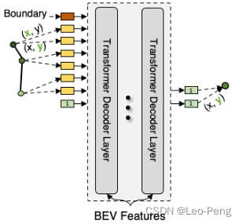
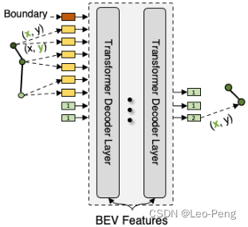
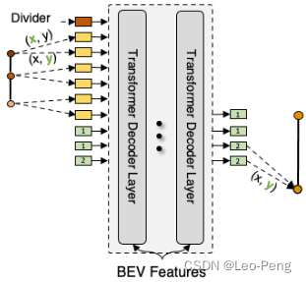
(4) VectorMapNet (c) polyline generator
输入已有的keypoint和class,生成第一个polyline coor x
输入第一个polyline embedding,
生成第二个polyline coor y
输入第二个polyline embedding,
生成第二个polyline coor x
输入第三个polyline embedding,
生成第二个polyline coor y

Slide 16
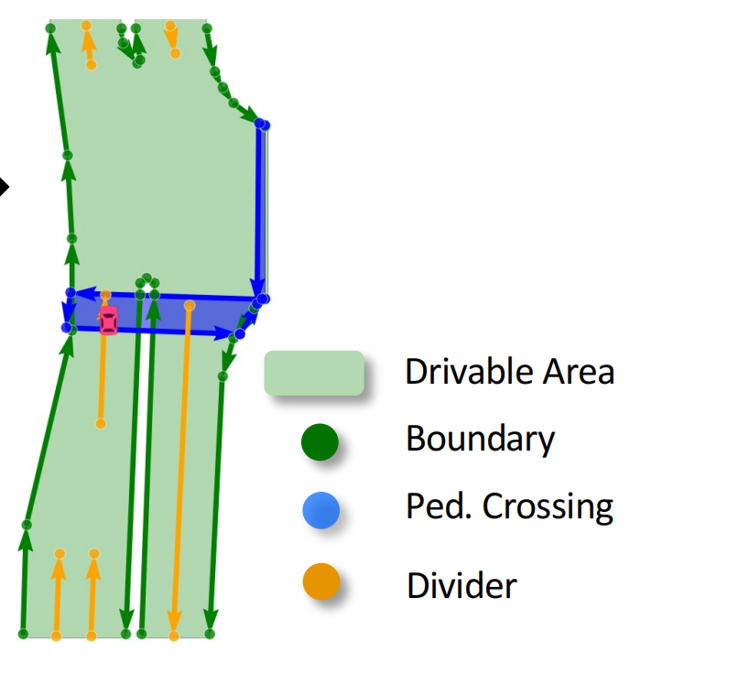
(4) VectorMapNet
输出：mask, instance, direction -> HD map
输出：mask, polyline with class -> HD map
这块没仔细看 输出了哪些东西 应该是这两种
polyline classes:
路沿
车道线
人行道

Slide 17
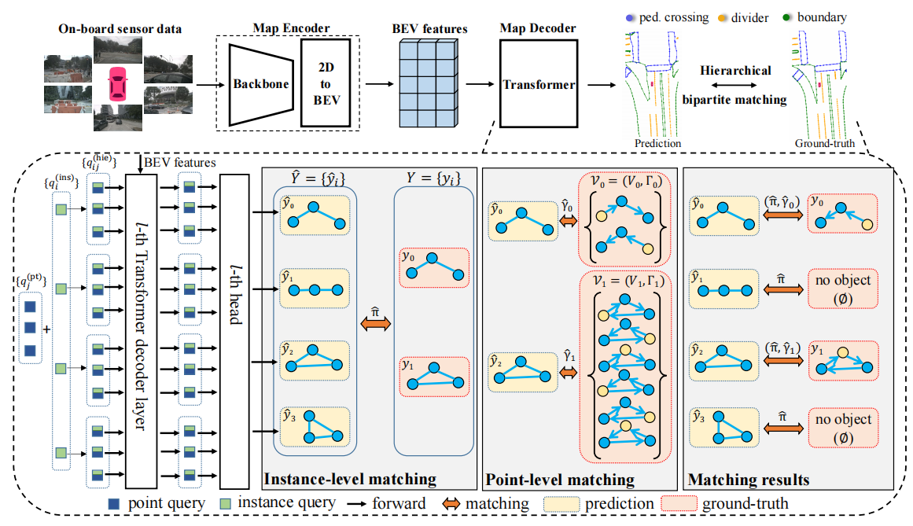
(5) MapTR

Slide 18
(5) MapTR
nuscenes 数据集 训练所需要的数据类型：
* 红色为必须
车辆数据
1. can_bus : 车辆实时位姿(x, y, z) 车辆实时朝向(angle)
相机数据
2. cameras : N x camera 图像
3. camera2ego : N x camera 到 ego 坐标系转换矩阵
4. camera_in : N x camera 内参
雷达数据
5. pointcloud : 1 x pcd/bin
6. lidar2img : N x lidar2img
7. lidar2global : 1 x RT (4,4) --- ego2global @ lidar2ego
8. lidar2ego : 1 x RT (4,4)

Slide 19
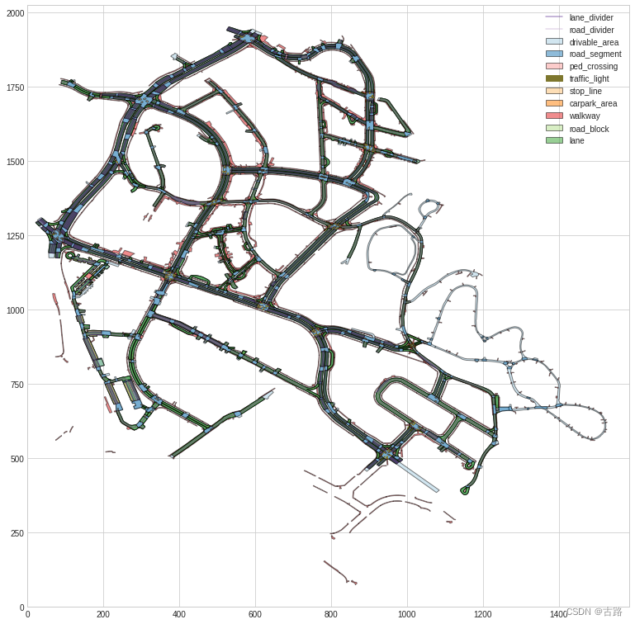
(5) MapTR
nuscenes 数据集 训练所需要的数据类型：
* 红色为必须
标注
9. GroundTruth
9.1 map_expansion包 获取矢量地图
9.2 通过token将camera/lidar和map信息对齐
9.3 从map_expansion中获取所需类别矢量点(比如”divider, ped_crossing, boundary”)
9.4 map_expansion中的数据单元为”box”，”polygon”
9.5 通过车辆pose和angle调整box和polygon位姿，通过shapely库转为linestring+label
9.6 M x linestring+label 组合成一个LidarInstanceLines，作为一个gt数据单元

